Slide 1
Comunicarea în mass media
Trainer:
Monica Eftimiu

Slide 2
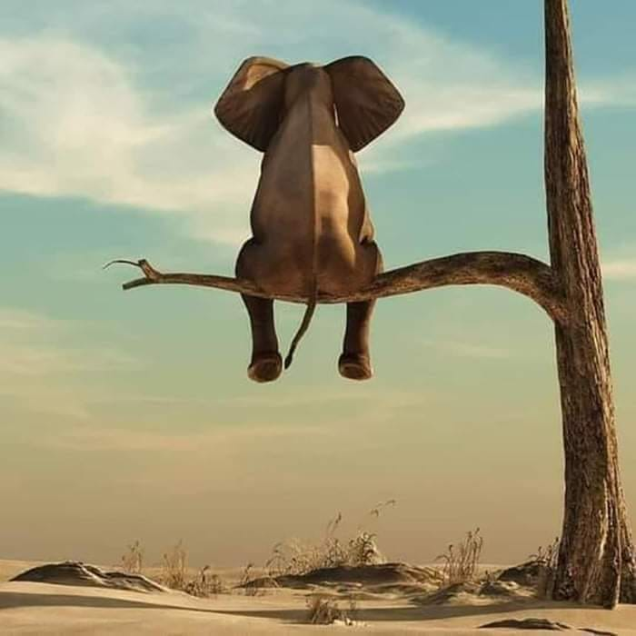

Slide 3
Obiective
să cunoaștem canalele media şi modalităţile specifice de utilizare ale fiecăruia;
să definim clar funcțiile PR-ului și ale advertising-ului
să identificăm oportunitatea unei sponsorizări TV
să identificăm tehnici de relaţionare cu jurnaliştii sau cu agențiile de specialitate în vederea construirii unei colaborări eficiente;

Slide 4
Obiective
să gestionăm corect în presă situaţiile de criză;
să știm să construim o ştire dând valoare informaţiilor transmise;
să definim rolul şi atribuţiile comunicatorului;
să ştim cum să ne pregătim şi să evaluăm aparițiile în media

Slide 5
Rolul promovării
Furnizarea de informații – atât cumpărătorii, cât și vânzătorii beneficiază de pe urma funcției informative;
Stimularea cererii este cel mai evident și mai direct scop al promovării; marketerii vor să li se cumpere produsele și pentru asta încearcă să influențeze targetul;
Diferențierea produsului – dacă o marcă este percepută ca fiind considerabil diferită de celelalte din aceeași categorie, ofertantul își poate permite să ceară un preț mai mare în schimbul beneficiilor suplimentare pe care le oferă.
Aducerea aminte – clienților actuali trebuie să li se reamintească avantajele produselor pentru a-i împiedica să-și schimbe preferințele, mai ales atunci când concurența le înnoiește.

Slide 6
Rolul promovării
Contracararea concurenților
Neutralizare informațiilor nefavorabile – zvonul și răspândirea lui
Atenuarea fluctuațiilor cererii – multe companii se confruntă cu cereri sezoniere, dar apelând la promovare, își pot mări oferta și pentru extrasezon
Influențarea persoanelor cu putere de decizie la nivel guvernamental
Campanii sociale – “O reușită marca Știrile ProTV: Intră în vigoare noua lege a adopțiilor”
Construirea și menținerea încrederii în brand

Slide 7
Comunicarea de marketing prin
Advertising – forma de promovare impersonală și plătită altcuiva ca să o facă, reclama comercială convențională
Publicitate – mesaje subliminale, modalități neconvenționale de expunere a unei mărci (ex.: filme)
Sponsorship – asocierea de imagine potrivită pe care o puteți obține în urma încheierii unui parteneriat media, ca urmare a selectării a unuia sau a mai multor canale, pentru a ajunge la publicul țintă
PR - un prieten sau un adversar de temut?

Slide 8
Comunicarea de marketing - AIDA
Atenția
Interesul
Dorința
Acțiunea
Oamenii nu cumpără întotdeauna, obiectiv vorbind, produsul care este cel mai bun pentru ei – pentru că nu au informația completă și corectă pentru a face evaluarea.
Și în ultima etapă poate apărea un alt produs care îi face să se răzgândească și atunci iau procesul de la capăt.

Slide 9
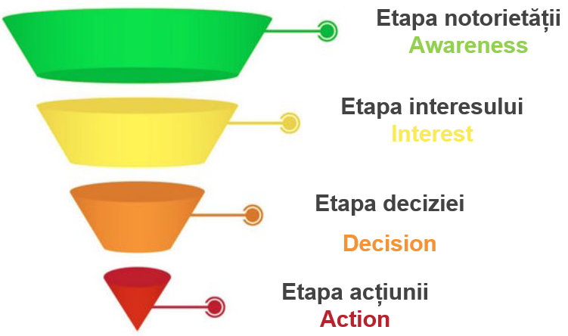
Comunicarea în marketing pe modelul “AIDA”
Atenția
Interesul
Dorința
Acțiunea

Slide 10
Comunicarea în marketing
de la conștientizare la satisfacție
Conștientizarea – publicul trebuie sa afle de existența produsului sau a serviciului oferit
Înțelegerea – trebuie să înțeleagă ce beneficii i se oferă
Acceptarea – după ce înțelege produsul, publicul îl acceptă sau nu ca pe o soluție la problemele sale. Respingerea poate avea cauze raționale (ex.: ”Mașina este prea mică pentru mine”) sau emoționale (ex.: ” Mașina este demodată).

Slide 11
Comunicarea în marketing
de la conștientizare la satisfacție
Preferința – individul evaluează produsele și alege produsul favorit
Cumpărarea – este prima manifestare exterioară după un lung proces decizional
Satisfacția – chiar și după cumpărare, procesul continuă și se va repercuta asupra deciziilor viitoare.

Slide 12
Comunicare interpersonală sau de masă?
Comunicarea de masă – este recomandată în cazul livrării unor mesaje simple, care trebuie să atingă o audiență largă
Avantaje
– Consecvența repetării acestor mesaje simple, deoarece spun același lucru în mod repetat.
- Diseminarea unui mesaj controlat
Dezavantaje
– Nu oferă mecanisme de feedback imediat;
Nu poate fi adaptată nevoilor și așteptărilor fiecărui client în parte

Slide 13
Comunicare interpersonală sau de masă?
Comunicarea interpersonală este recomandată prezentărilor nestandardizate și este personalizată pe profilul audiențeiși în care sunt incluse, de regulă, multe informații tehnice
Avantaj - oferă feedback in real time, prin urmărirea reacțiilor destinatarilor.
Dezavantaj – costul poate fi ridicat și necesită o alocare de timp și resurse interne însemnată

Slide 14
Pe ce se bazează alegerea canalului media pentru advertising?
1. Pe profilul audienței (caracteristicile publicului țintă)
A. Puterea de acoperire a fiecărui canal
– întindere - numărul de oameni care vor percepe mesajul și, de regulă, se exprimă ca procentaj din piața țintă și frecvența
– frecvența - numărul mediu de expuneri a personelor la mesaj
B. Schema de eșalonare în timp a apariției mesajului – concentrat, pulsatoriu, în rafale, continuu
2. Bugetul alocat

Slide 15
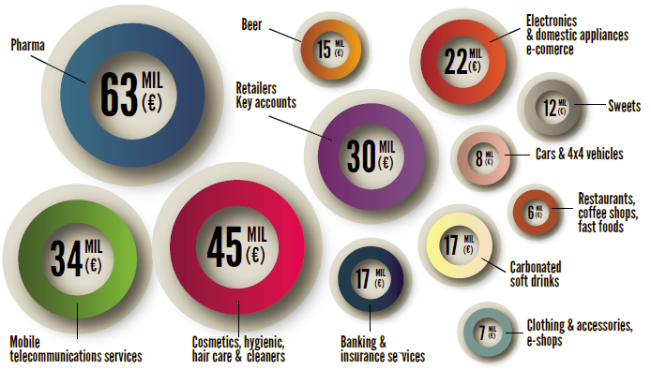
2019
Sursa: Initiative

Slide 16
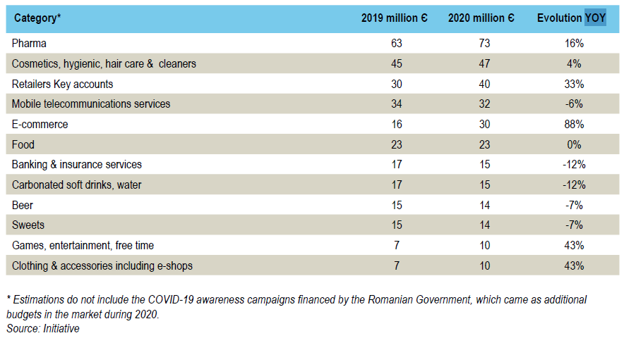

Slide 17
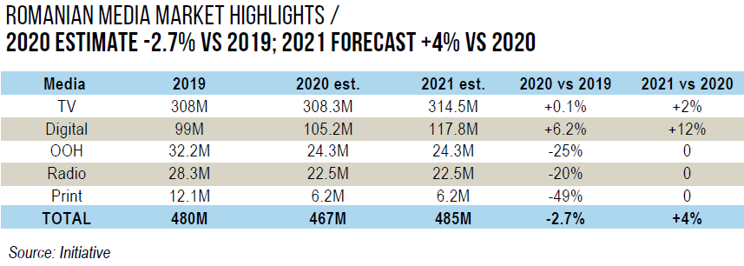
Sursa: Initiative

Slide 18
Ce este publicitatea (advertising-ul)?
Publicitatea reprezintă procesul de comunicare persuasivă cu scopul de a influența un anumit segment de clienți potențiali.
Rezultatul acestui proces de comunicare este reclama.
“Advertising-ul (publicitatea) este procesul plasării unor reclame identificabile, în media bine definite, contra unor costuri cunoscute ale spaţiilor sau timpilor folosiţi pentru aceasta” (Michael J. Baker, Macmillan Dictionary of Marketing & Advertising)

Slide 19
Obiectivele reclamei
Cele mai importante obiective precizează
Auditorul țintă
Tipul de influență ce se va exercita asupra acestuia
Cât de multă influență exercitează
Până când
Influența o putem exercita la nivel
cognitiv (publicul află ceva)
afectiv – targetul este determinat să îi placă ceva
comportamental – după expunerea la mesaj să efectueze o anumită acțiune

Slide 20
Sponsorship-ul în televiziune
Este o asociere clară între o marcă ("sponsorul") și conținutul de televiziune (programul sau canalul)
Răspunsul emoțional și atașamentul publicului la emisiunile/canalele TV este un motor puternic al mărcii (brand driver).
Fiind văzut de a avea o asociere directă cu o emisiune TV / canal, poate transfera aceste emoții brandului.
Costul sponsorizării TV este, în general, mai mic decât atingerea aceleiași dimensiuni a audienței printr-o campanie tradițională de difuzare TV.

Slide 21
Sponsorship-ul în televiziune
Audiențele TV pentru programe și emisiuni se bucură de loialitatea publicului, astfel încât mesajul va fi văzut de mai multe ori de publicul țintă.
Această frecvență de vizualizări creează mai mult brand awareness , într-un mod în care publicitatea tradițională nu reușește

Slide 22
Regulile sponsorship-ului în televiziune
Dacă brandul nu poate cumpăra spațiu publicitar TV, nu va putea cumpăra sponsorizare TV
Nu este surprinzător că brandurile nu pot sponsoriza știri sau emisiuni de actualitate
Un sponsor nu trebuie să influențeze conținutul și/sau programarea unui canal sau al unui program, deoarece creatorul contentului/producătorul trebuie să-și păstreze independența editorială
Mesajele de sponsorizare TV difuzate în jurul emisiunilor sponsorizate trebuie să conțină asocieri cu programul.

Slide 23
Cum verificăm eficiența unui mesaj publicitar?
Scopul comunicării publicitare este însușirea conținutului reclamei.
O etapă importantă în definitivarea şi finisarea produselor publicitare o ocupă pretestarea acestora.
memorabilitatea mărcii,
receptarea şi memorarea de către public a ceea ce firma plătitoare doreşte să comunice despre brand,
măsura în care reclama reuşeşte să producă un efect pozitiv la nivel cognitiv, emoţional şi la nivelul dispoziţiei de cumpărare
Post-testarea: Succesul unei capanii îl afli mai târziu, insuccesul, imediat

Slide 24
Ce este PR-ul (Relațiile publice) ?
Relațiile publice reprezintă procesul comunicării strategice ce are ca scop să stabilească relații reciproc avantajoase între organizații și publicul lor.
Relațiile publice au ca obiective:
Managementul strategic al diseminării de informații despre organizație în rândul publicului prin intermediul presei/mediilor online

Slide 25
Ce este PR-ul (Relațiile publice) ?
Construirea unei prezențe offline și online și consolidarea acesteia în vederea administrării reputației
Construirea și administrarea unei identități de brand și păstrarea credibilității ei astfel încât aceasta să reflecte întocmai valorile organizației
Menținerea în mod constant a comunicării cu publicul țintă, evitând să fim redundanți, repetitivi, irelevanți.

Slide 26
Cum ne ajută PR-ul ?
PR-ul tradițional
Brand and Management reputation, comunicările de criză, evenimentele, relația cu presa tradițională – ziare, reviste, televiziune, radio
- Jurnaliștii sunt interesați de poziționarea brandului , de felul în care sunt comunicate mesajele și care este numărul de menționări ale brandului în timpul plasamentului.

Slide 27
Cum ne ajută PR-ul ?
PR-ul digital
te aduce în atenția influencerilor media – bloggeri, care au autoritate în spațiul virtual
- are capacitatea de a influența SEO și de a crea legături între site-uri

Slide 28
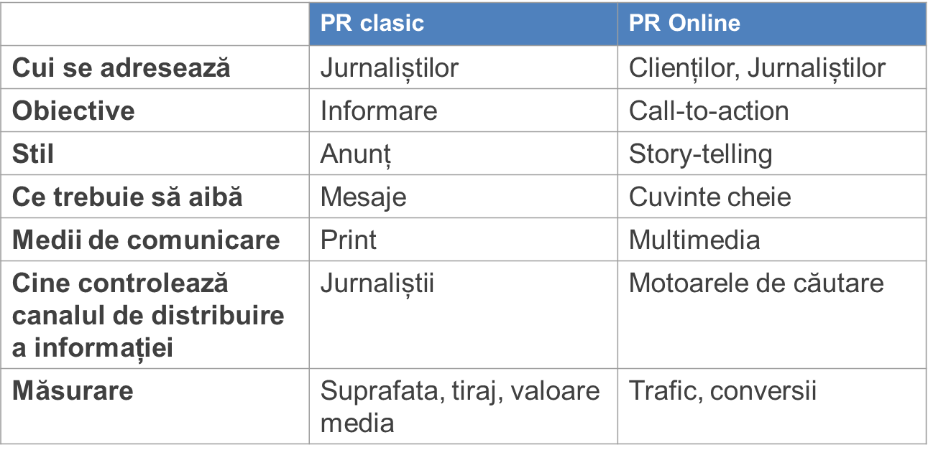
PR online vs. PR clasic

Slide 29
Planul de relații publice
1. Definește obiectivele
2. Definește grupurile țintă
Acestea trebuie să fie aliniate la obiectivele de business
Fă un audit al acestora – canale de comunicare, idei, tip de conținut relevant pentru fiecare
3. Analizează competiția
Fiecare obiectiv trebuie evaluat prin KPI (Key Performance Indicators)
4. Implementează și ajustează

Slide 30
Televiziunea – pregătirea unei apariții
Ce trebuie să știu înainte de a merge în studio?
apariţia va fi în regim de direct sau înregistrată;
durata prevăzută pentru interviu sau pentru dezbatere;
documentare despre posibili alţi invitaţi în studiou la momentul apariţiei.

Slide 31
Televiziunea – pregătirea unei apariții
pregătirea materialelor (documente, fotografii);
pregătirea ţinutei vestimentare;
comunicarea cu jurnalistul sau cu producătorul acestuia - trebuie să fie una deschisă, sinceră şi care să demonstreze o reală dorinţă de colaborare, de comunicare.

Slide 32
Radio - pregătirea unui interviu
Cunoaşterea jurnalistului şi identificarea emisiunii
Cunoaşterea planului de întrebări al acestuia
Stabilirea timpului alocat interviului în desfășurătorul emisiunii
Stabilirea datei şi a cadrului în care va avea loc interviul ( la sediul firmei, în studiou, telefonic etc)
Documentarea şi simularea posibilelor răspunsuri;
Vorbire clară, nuanţată, sinceră, răspunsuri de impact, la obiect.

Slide 33
Presă scrisă
Cum formulăm o știre?
WHO
WHAT
WHERE
WHEN
WHY
Regula celor 5 W

Slide 34
Cum relaţionăm cu presa? Atribuţiile departamentului comunicare
Să medieze între organizaţie şi jurnalişti, ceea ce nu înseamnă că el deţine monopolul comunicării şi că trebuie să împiedice accesul jurnaliştilor la conducerea organizaţiei;
Să ştie să răspundă cu cât mai multă promptitudine aşteptărilor jurnaliştilor;

Slide 35
Cum relaţionăm cu presa? Atribuţiile departamentului comunicare
C. Să sprijine jurnaliştii atunci când aceştia doresc să ajungă în anumite locuri pentru a se documenta, fie în diverse departamente ale organizaţiei, fie în localităţile unde organizaţia este reprezentată.
D. Să evite să acorde materiale în exclusivitate unui singur jurnalist sau unei singure instituţii.

Slide 36
Presă scrisă - Comunicatul de presă
A. Comunicatul de informare
Rolul său este acela de a oferi informaţii în legătură cu diverse subiecte: construirea
uB. Comunicatul invitaţie
Este folosit atunci când se doreşte, pe lângă invitarea jurnaliştilor la eveniment şi obţinerea unei acoperiri media.
C. Comunicatul de reamintire
Dublează comunicatul invitaţie trimis anterior, pentru a reaminti jurnaliştilor
evenimentul şi se transmite în ziua premergătoare activităţii;

Slide 37
Presă scrisă - Comunicatul de presă
D. Comunicatul post-event
Aduce informaţii si imagini referitoare la desfăşurarea evenimentului vizat.
E. Comunicatul răspuns
Are rolul de a clarifica atitudinea instituţiei, a reprezentantului acestuia, faţă de o problemă despre care s-a vorbit în presă sau despre o situaţie creată.

Slide 38
Purtătorul de cuvânt 4F / 4 C
Franc (sincer, deschis)
Friendly (prietenos)
Fair (corect, onest)
Factual (concret, la obiect)
Courteous (curtenitor, îndatoritor)
Clear (clar, limpede)
Conscientious (riguros, meticulos
Complete (complet, fără omisiuni)

Slide 39
Situaţiile de criză şi gestionarea lor
Situaţiile de criză pot schimba opinia publică referitoare la organizaţie într-o imagine negativă, moment în care departamentul de comunicare (agenția) trebuie să facă ceva pentru a controla acest aspect.
Comunicarea de criză este comunicarea dintre companie şi publicul său - înainte, în timpul şi după evenimentele negative.
Este extrem de important ca pe timpul crizei să existe un singur purtător de cuvânt, care să exprime un punct de vedere unic.
Ceea ce se oferă unui jurnalist, trebuie să se ofere tuturor ( permisiunea de a face fotografii, accesul într-o anumită zonă sau la anumite documente).

Slide 40
Greșeli de evitat în relația cu presa
Ataca sau ignora presa
Deschizi ușa presei
Evita jurnaliștii
Refuza să fii citat atunci când ți se cere
NU!

Slide 41
Greșeli de evitat în relația cu presa
Difuza informații confidențiale (cenzurează-te)
Nega evidențele
Rogi jurnalistul să omită o informație scăpată din greșeală
Cere favoruri inacceptabile
Face favoruri presei
NU!

Slide 42
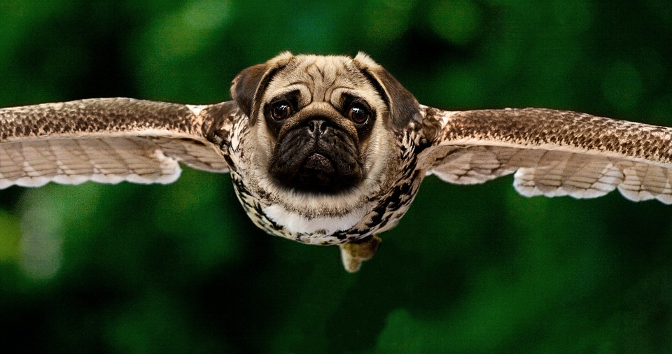

Slide 43
Mulțumesc pentru atenție și interes!

